Slide 1

ГОСУДАРСТВЕННОЕ БЮДЖЕТНОЕ ОБРАЗОВАТЕЛЬНОЕ УЧРЕЖДЕНИЕ «РОСТОВСКИЙ ГОСУДАРСТВЕННЫЙ МЕДИЦИНСКИЙ УНИВЕРСИТЕТ»
МИНИСТЕРСТВА ЗДРАВООХРАНЕНИЯ РОССИЙСКОЙ ФЕДЕРАЦИИ
Олигоменорея в пубертате – норма или патология?
Проф. Андреева В.О.

Slide 2
STRAW+10 - Ранний репродуктивный период
Менархе
Менопауза (0)
Стадия | -5 | -4 | -3b | -3a | -2 | -1 | +1a | +1b | +1c | +2
Терминология | РЕПРОДУКТИВНЫЙ ПЕРИОД |  |  |  | ПЕРЕХОД В МЕНОПАУЗУ |  | ПОСТМЕНОПАУЗА
 | Ранний | Расцвет | Поздний |  | Ранний | Поздний | Ранний |  |  | Поздний
 |  |  |  |  | Перименопауза
Продолжитель-ность | различная |  |  |  | различная | 1 – 3 года | 2 года (1 + 1) |  | 3 – 6 лет | Остальной период жизни
ОСНОВНЫЕ КРИТЕРИИ
Менструальный цикл | Различный или регуляр­ ный характер | Регуляр-ный | Регуляр-ный | Незначительные изменения по обильности/ продолжительности | Различная продолжительность, стабильные (от 7 дней и выше) колебания по продолжительности последовательных циклов | Продолжитель-ность аменореи от 60 дней и более
ПОДТВЕРЖДАЮЩИЕ КРИТЕРИИ
Эндокринные ФСГ АМГ Ингибин В |  |  | Низкий Низкий | Различный* Низкий Низкий | ↑Различный* Низкий Низкий | ↑> 25 МЕ/л ** Низкий Низкий | ↑Различный* Низкий Низкий |  | Стабильный* Очень низкий Очень низкий
Число антральных фолликулов |  |  | Низкое | Низкое | Низкое | Низкое | Очень низкое |  | Очень низкое
ОПИСАТЕЛЬНЫЕ ХАРАКТЕРИСТИКИ
Симптомы |  |  |  |  |  | Вазомоторные симптомы Вероятно | Вазомоторные симптомы Весьма вероятно |  |  | Усугубление симптомы атрофии мочеполового тракта
Harlow S.D., Gass M., Hall J.E., Lobo R., Maki P., Rebar R.W. et al.; STRAW 10 Collaborative Group. Executive summary of the Stages of Reproductive Aging Workshop +10: addressing the unfinished agenda of staging reproductive aging. Menopause. 2012; 19(4): 387–95.
Notes:
В 2001 году Рабочей группой экспертов по изучению стадий старения репродуктивной системы (STRAW – Stages of Reproductive Aging Workshop) была разработана терминология и система критериев, которая широко применялась как в научных исследованиях, так и в клинической практике.
Спустя 10 лет эти критерии были пересмотрены (STRAW +10) с учетом новых данных, полученных при изучении возрастных изменений функции гипоталамо-гипофизарно-яичниковой системы.

Slide 3


Олигоменорея (N91.3, N91.4 по МКБ-Х)
Олигоменорея – доминирующий тип НМЦ, заболеваемость, которой составляет от 8% до 22% [1]. Истинная частота олигоменореи у подростков может быть гораздо выше и, в ряде случаев, обусловлена поздним обращением к гинекологу, неэффективными профилактическими осмотрами, недооценкой проблемы НМЦ участковыми педиатрами и эндокринологами.
Вторичная аменорея - отсутствие менструаций в течение 6 месяцев при ранее нерегулярном менструальном цикле, отсутствие менструаций в течение 3 месяцев при ранее регулярном менструальном цикле [1].
Термин «олигоменорея» подразумевает нарушение менструального цикла, при котором его длительность составляет более 35 дней [1,2]; или частоту менструаций менее 9 в год [1].
1 Клинические рекомендации : Аменорея и олигоменорея. РОАГ. – 2021
2. Hickey M., Balen A. Menstrual disorders in adolescence: investigation and management //Human reproduction update. – 2003. – Т. 9. – №. 5. – С. 493-504.

Slide 4

Ключевые моменты
1
Гипоталамические нарушения могут быть причиной как первичной, так и вторичной олигоменореи и аменореи.
Аномальная масса тела – ожирение и дефицит питания, стресс, чрезмерные физические нагрузки – наиболее частые причины функциональной гипоталамической аменореи (и олигоменореи) у подростков и молодых женщин.
Вторичная аменорея и олигоменорея – диагнозы «исключения», лечебная тактика в каждом случае должна быть индивидуальной
2
3

Slide 5

МКБ-11
МКБ-10
16 Болезни мочеполовой системы
XIV Болезни мочеполовой системы
(N00-N99)
N91.0 Первичная аменорея
N91.1 Вторичная аменорея
Отсутствие менструаций у женщин, у которых раньше они были
N91.2 Аменорея неуточненная
N91.3 Первичная олигоменорея
Скудные или редкие менструации с начала их появления
N91.4 Вторичная олигоменорея
Скудные или редкие менструации у женщин с ранее нормальными менструациями
GA20.0 Аменорея
GA20.00 Первичная аменорея
GA20.01 Вторичная аменорея
GA20.0Y Другая уточненная аменорея
GA20.0Z Аменорея неуточненная
GA20.11 Редкое менструальное кровотечение

Slide 6


Подростковый возраст - это период между 10 и 19 годами, который включает в себя значительные и критические изменения в росте, развитии и половом созревании…
Вопрос: «В какой момент времени после наступления менархе нерегулярные менструальные циклы указывают на сформировавшуюся овариальную дисфункцию?»
Найдено 36 исследований …
Adolescent polycystic ovary syndrome according to the international evidence-based guideline
Alexia S. Peña, et al. , 2020 BMC Medicine volume 18, Article number: 72 (2020)
Notes:
они не соответствовали критериям отбора для системы систематического обзора, поскольку они не сообщали о продолжительности нарушения менструального цикла и / или диагнозе СПКЯ. Следовательно, соответствующая информация из различных исследований была извлечена из литературы в формате нарративного обзора.

Slide 7
Определение нерегулярных менструальных циклов у подростков (по числу лет после менархе)
Число лет после менархе | Определение нерегулярных менструальных циклов
< 1 года | Межменструальный интервал до 90 дней является нормой
От 1 до 3 лет | < 21 или > 45 дней
> 3 лет | < 21 или > 35 дней или < 8 циклов в год
Первичная аменорея диагностируется при отсутствии менархе в возрасте 15 лет или спустя 3 года после телархе
Peña, A.S., Witchel, S.F., Hoeger, K.M. et al. Adolescent polycystic ovary syndrome according to the international evidence-based guideline. BMC Med 18, 72 (2020). https://doi.org/10.1186/s12916-020-01516-x).

Slide 8
Зависимость продолжительности периода становления овуляторных циклов от возраста менархе
Возраст менархе | Период становления овуляторных менструальных циклов
< 12 лет | 50% овуляторных циклов в течение 1-го года
От 12 до 13 лет | 50% овуляторных циклов в течение 3 лет
> 13 лет | 50% овуляторных циклов в течение 4,5 лет
Олигоаменорея, диагностированная в пубертате, сохраняется у ▷ 50% пациенток в репродуктивном периоде жизни
Овуляторная дисфункция может иметь место при регулярном менструальном цикле. Поэтому, для подтверждения ановуляции необходимо провести исследование уровня прогестерона в сыворотке крови

Slide 9

Олиго-аменорея II
Уровень поражения | Причины | Частота (%)
Гипоталамус | Аномальная масса тела | 15
 | Спорт | 10
 | Стресс | 10
 | Опухоли | < 1
Гипофиз | Пролактинома | 18
 | «Пустое» турецкое седло | 1
 | Синдром Шихана | < 1
 | АКТГ-секретирующая аденома (Б-нь Кушинга) | < 1
Яичники | ПНЯ, аутоиммунное поражение | 10
 | СПКЯ | 30
 | Опухоли | < 1
Матка | С-м Ашермана | 5
Другие эндокринные железы | ВДКН «стертая» форма | < 1
 | Гипер- или гипотиреоз | < 1

Slide 10
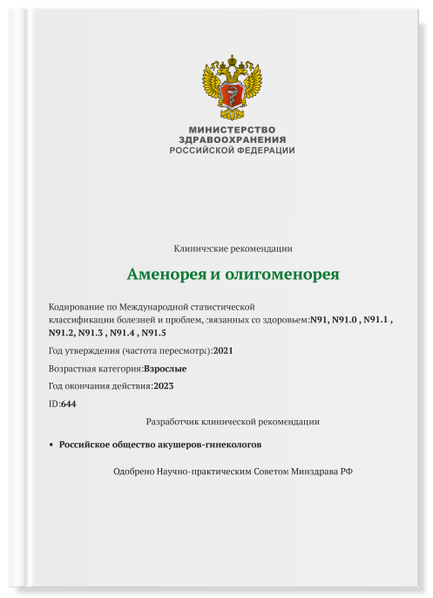
По классификации ВОЗ выделяют 3 категории ановуляции, которая может быть причиной олиго/аменореи
I – недостаточная продукция эстрогенов при нормальных или пониженных уровнях ФСГ, нормальных уровнях пролактина, отсутствии поражений гипоталамогипофизарной области (ФГА, гипогонадотропный гипогонадизм);
II – нет очевидного снижения продукции эстрогенов, нормальные уровня ФСГ и пролактина (СПКЯ, ВДКН);
III – повышение уровня ФСГ, указывающие на недостаточность яичников (ПНЯ, дисгенезия гонад).
Клинические рекомендации МЗ РФ «Аменорея и олигоменорея», 2021

Slide 11
АЛГОРИТМ диагностики при олигоменореи
Подтверждена или сомнительна
Исключить беременность
Исключена
Анамнез (+семейный) – стресс, спорт, диета, заболевания, медикаменты
Общий осмотр – рост, вес, стигмы, витилиго, гирсутизм, стрии
Боли в животе и/или кровяные выделения
Есть
нет
ИМТ < 17,5 (-2,0 SDS)
ИМТ N
ИМТ >+1,0 SDS ИМТ
Клинико-лабораторное исследование
Внематочная беременность
Маточная беременность
выявление признаков расстройств пищевого поведения
Гормональное исследование
УЗИ
МРТ
Консультация психиатра
Prol
ЛГ,ФСГ
Cort
Лептин
Диагноз «Нервная анорексия» подтвержден
ТТГ
17ГОП
ДГЭАс
Диагноз «Нервная анорексия» исключен
Э2
Ts
АМГ
Тест толер. к глюкозе
АКТГ
Ингибин В
Диагноз «Нервная анорексия» сомнителен

Slide 12





Гипотеза «критической массы тела» в пубертате
Избыточное питание
Адекватное питание
Недостаточное питание
Уменьшение жировой массы <17%
Норма ИМТ (жировая масса 17-22%)
УВЕЛИЧЕНИЕ жировой массы >22%
Гиперлептинемия, лептинрезистентность
Низкий уровень ЛЕПТИНА
Нормальный уровень ЛЕПТИНА
Нарушение цирхорального
ритма ГнРГ
ЛГ
ФСГ
N ЛГ
N ФСГ
Рост матки и яичников
Гипоплазия матки
Аменорея
Аменорея
Менархе
Kaplowitz P.B., 2008
Notes:
В основе метаболических и нейроэндокринных нарушений у пациенток с олигоменореей на фоне аномальной массы тела лежит низкий или высокий уровень лептина, продуцируемого жировой тканью под контролем ob-гена. Исследованиями последних лет установлено участие лептина в регуляции репродуктивной функции. Лептин является одним из факторов, поддерживающих цирхоральный ритм секреции ГнРГ (Thong F.S., Graham T.E., 1999).
Обсуждается существование «критического» уровня лептина, при котором возможно становление менструального цикла. Лептину отводится роль «метаболического шлагбаума», допускающего возможность активировать (при достаточных энергетических ресурсах организма) или почти полностью выключить (при истощении) репродуктивную ось.

Slide 13
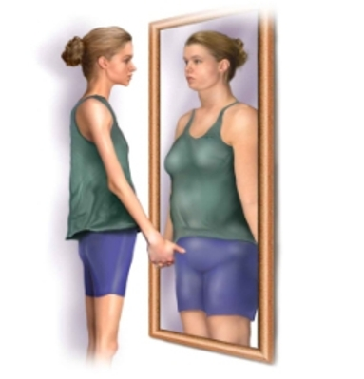
Критерии НЕРВНОЙ АНОРЕКСИИ (F 50.0 по МКБ Х)
Искажение образа своего тела принимает психопатологическую форму, при которой страх перед ожирением сохраняется в качестве навязчивой и/или сверхценной идеи и больной считает допустимым для себя лишь низкий вес
1
Потеря веса вызывается самим пациентом
2
Вес тела сохраняется пациентками на уровне как минимум на 15% ниже ожидаемого, ИМТ составляет 17,5 кг/м² или ниже
3
4
Общее эндокринное расстройство, включающее ось гипоталямус-гипофиз-яичники, проявляющееся аменореей

Slide 14


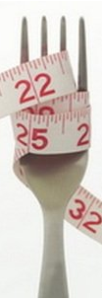
Динамика нервной анорексии (по Коркиной М. В., Цивилько М. А., Марилову В. В.)
Иници-альный
Аноректи-ческий
Кахекти-ческий
Этап редукции
Аменорея – постоянный признак НА, обусловлена резким снижением уровня гонадотропинов до препубертатного уровня. Биохимические медиаторы, вовлеченные в патогенез аменореи – лептин, кортизол, гормон роста и др.

Slide 15
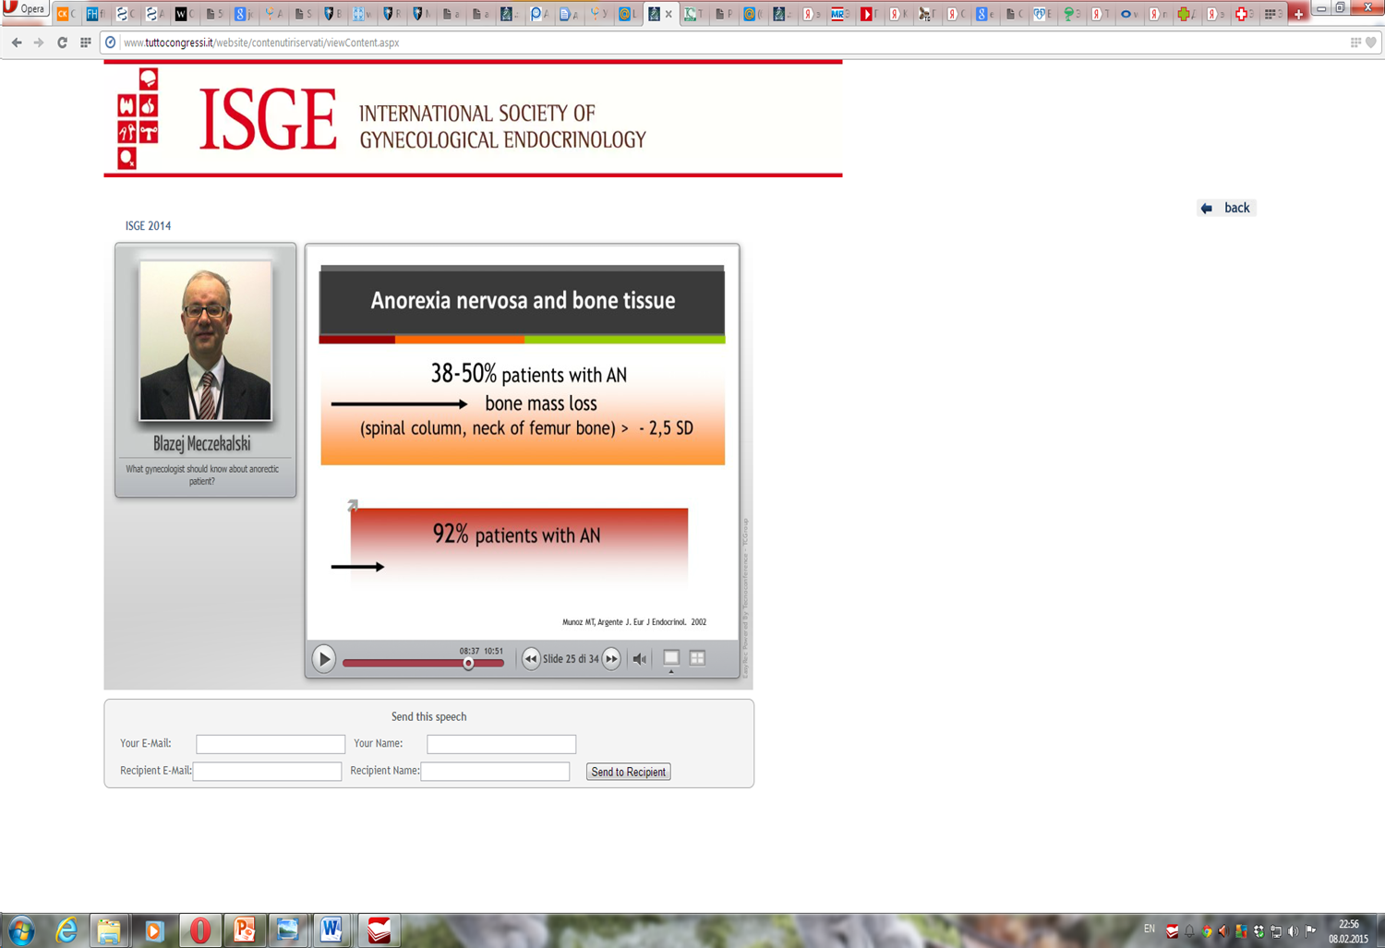
Риск переломов в 2-7 раз чаще у пациенток с НА, чем в популяции сверстниц
Риск переломов сохраняется более 10 лет

Slide 16
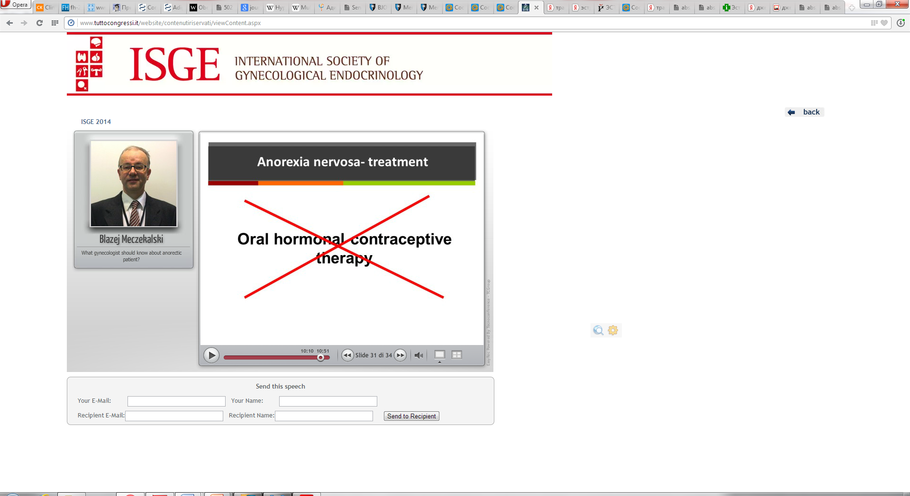

Slide 17
ЗГТ для подростков (эстрадиол – трансдермально; Утрожестан – per os)
Langrish et al, 2009
Э2 3 мг (4 нажатия) 2-я неделя
Э2 3 мг (3-я неделя
Э2 3 мг (4-я неделя
Э2 1,5 мг (2 нажатия на помпу)
1 неделя
Утрожестан 200-400 мг с 17-го по 26-й день цикла
Panay et al, 2009
Э2 – 1,5 мг
4 недели
Утрожестан 200-400 мг с 17-го по 26-й день цикла
Notes:
1,25 г геля (что соответствует 0,75 мг эстрадиола), равные половине суточной дозы. Средняя суточная доза препарата составляет 2,5 г геля (2 нажатия на помпу-дозатор).

Slide 18
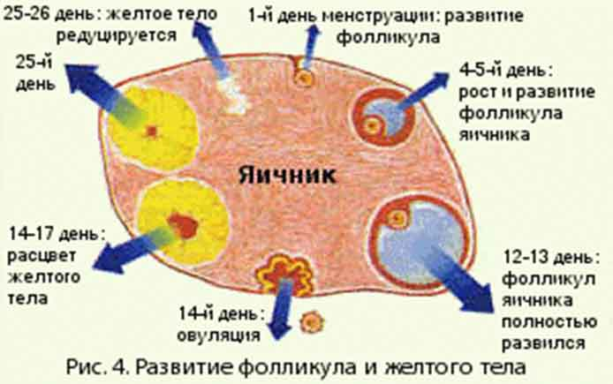
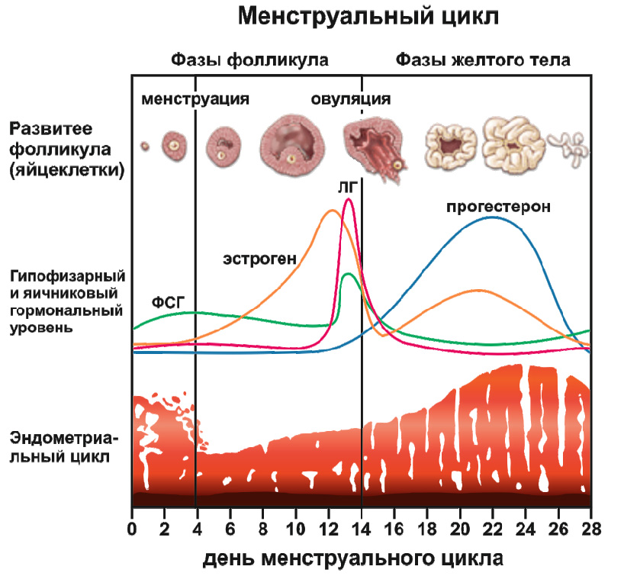
Почему прием Утрожестана необходим именно с 17 по 26 день цикла?*
Физиология менструального цикла:
С 17 дня цикла начинается синтез прогестерона в желтом теле яичника
С 26 дня цикла желтое тело редуцируется и прекращает синтез прогестерона
*при 28 дневном менструальном цикле
Notes:
Почему же именно с 17 по 26 день цикла необходимо назначать прогестерон?
Т.к. в физиологическом цикле именно с 17 дня цикла происходит расцвет желтого тела и начинается максимальный синтез прогестерона в желтом теле яичника, а с 26 дня цикла желтое тело редуцируется и прекращает синтез прогестерона.

Slide 19
Олиго-аменорея при ожирении
Снижение физической активности
Воспаление
Избыточный прием пищи
субстрат рецептора инсулина (IRS-1 и IRS-2)
Генетические факторы
 ИЛ-6
 ФНО-α
TLR
 различные цитокины
TLR
TLR
TLR
TLR
 адипонектин
TLR
АБДОМИНАЛЬНОЕ ОЖИРЕНИЕ
 лептин
Гормоны
Резистентность
к инсулину
 СЖК в крови
Кобалава Ж.Д. Современные проблемы артериальной гипертонии. Метаболический синдром; современные представления. http://www.cardiosite.ru/articles/article.aspx. ARTICLEID=1379
Notes:
Олиго-аменорея при ожирении

Slide 20

Проблема ожирения:
Ожирение сопряжено с психопатологическими, преимущественно, аффективными нарушениями, которые могут развиваться вследствие ожирения или предшествовать ему, способствуя избыточному набору веса.
Высокая частота ДЕПРЕССИЙ у подростков является одним из самых существенных психиатрических рисков суицидального поведения, а СУИЦИД как причина смерти находится на третьем месте (ВОЗ, 2014).
Zimmet P. 2011,
Павловская Е.В. и соавт., 2013

Slide 21

Активация норадренергических рецепторов в ЦНС
Реализация
стресс-реакции
КРГ
АКТГ кортизол
Prol
Нарушение секреции ГнРГ
Нарушение секреции ЛГ и ФСГ
Аменорея ановуляция
Активация
стресс-лимитирующих
систем
β-эндорфины
ГАМК
цитокины, NO в цнс

Slide 22


У женщин с функциональными НМЦ в 1,5 раза чаще встречаются депрессивные состояния
переутомление
эмоциональный
стресс
Недостаточность лютеиновой фазы
Снижение уровня прогестерона и его метаболитов (аллопрегнанолона)
Повышение риска развития депрессивных расстройств
НМЦ – нарушения менструального цикла
Сметник В.П. Тумилович Л.Г. Неоперативная гинекология: руководство для врачей. 3-е изд., перераб. И доп. Медицинское информационное агенство, 2007, 632 с.
Notes:
У пациенток с функциональными НМЦ в 1,5 раза чаще встречаются депрессивные состояния.
Ученые связывают эти изменения с падением уровня прогестерона и его метаболитов, в частности метаболита аллопрегнанолога. Эти гормональные изменения могут являться причиной повышения риска развития депрессивных расстройств.

Slide 23
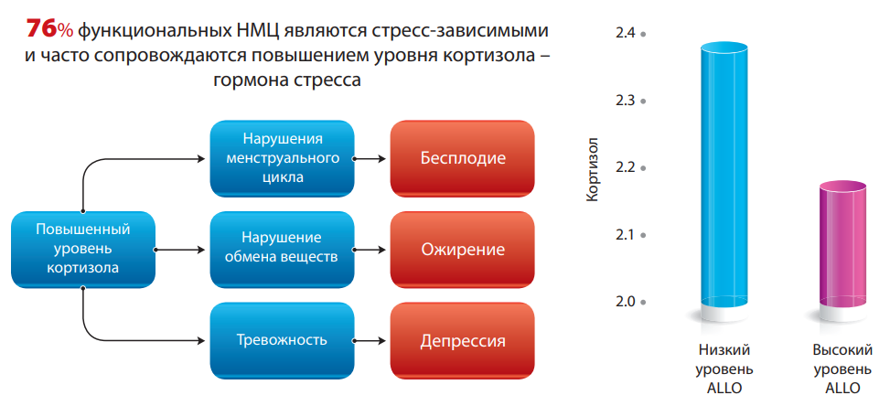
Утрожестан естественно и физиологично восполняет дефицит прогестерона и способствует нормализации уровня кортизола за счет α-метаболита аллопрегнанолона
ALLO – аллопрегнанолон
Milivojevic, Verica et al. Effects of progesterone stimulated allopregnanolone on craving and stress response in cocaine dependent men and women. Psychoneuroendocrinology vol. 65 (2016): 44–53. doi:10.1016/j.psyneuen.2015.12.008 https://www.mediasphera.ru/issues/zhurnal-nevrologii-i-psikhiatrii-im-s-s-korsakova/2018/5/1199772982018051129?ysclid=lap42gzhx798356508
Notes:
В случае недостаточности лютеиновой фазы Утрожестан естественно и физиологично восполняет дефицит прогестерона и способствует нормализации уровня кортизола за счет α-метаболита аллопрегнанолона, чем достигается стразу несколько клинических целей: нормализуется менструальный цикл, снижается уровень кортизола, а следовательно купируется тревожность и депрессия (нормализуется психо-эмоциональное состояние).

Slide 24
Аменорея II
Уровень поражения | Причины | Частота (%)
Гипоталамус | Аномальная масса тела | 15
 | Спорт | 10
 | Стресс | 10
 | Опухоли | < 1
Гипофиз | Пролактинома | 18
 | «Пустое» турецкое седло | 1
 | Синдром Шихана | < 1
 | АКТГ-секретирующая аденома (Б-нь Кушинга) | < 1
Яичники | ПНЯ, аутоиммунное поражение | 10
 | СПКЯ | 18
 | Опухоли | < 1
Матка | С-м Ашермана | 5
Другие эндокринные железы | ВДКН «стертая» форма | < 1
 | Гипер- или гипотиреоз | < 1

Slide 25


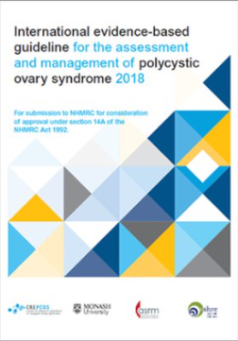
Европейским обществом репродукции (ESHRE)
и Американским обществом репродуктивной медицины (ASRM) выделены основные критерии СПЯ:
олигоановуляция
гиперандрогения (клиническая или биохимическая)
поликистозная трансформация яичников по данным ультразвукового исследования (УЗИ)
International evidence-based guideline for the assessment and management of polycystic ovary syndrome (PCOS) Rotterdam ESHRE/ASRM-Sponsored PCOS consensus workshop group. Revised 2003
Сonsensus on diagnostic criteria and long-term health risks related to polycystic ovary
syndrome (PCOS). Hum Reprod. 2004;19(1):41-7

Slide 26
Основные виды (фенотипы) СПЯ
 | Ановуляция | Гиперандрогения (клиническая и/ или биохимическая) | Поликистозная структура яичников по УЗИ
Вид (фенотип) А («классический») | + | + | +
Вид (фенотип) В («ановуляторный») | + | +
Вид (фенотип) С («овуляторный») |  | + | +
Вид (фенотип) D («неандрогенный») | + |  | +
Клинические рекомендации МЗ РФ «Синдром поликистозных яичников» 2021 г

Slide 27
Инсулинорезистентность — дирижер нарушений
Инсулинорезистентность — это снижение чувствительности клеток к действию инсулина, что приводит к нарушению метаболизма глюкозы
избыток массы тела или ожирение по абдоминальному типу
волосы в зоне подбородка, истончение бровей
гиперандрогения у женщин
нарушение обмена веществ
депрессия, бессонница
пигментация и высыпания на коже
повышенное чувство голода и жажды
повышенный уровень сахара в крови

Slide 28
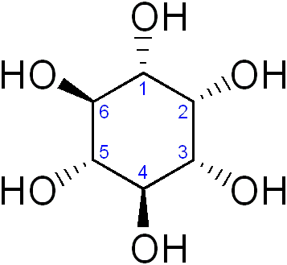
ИНОЗИТОЛ
В 1848 г. немецким химиком Юлием Либихом из проростков пшеницы выделен инозитол (мио-инозитол).
Инозитол — шестиатомный спирт, 9 стереоизомеров, из которых в живой клетке присутствует преимущественно в форме МИ (более 91%). Содержание в сыворотке - 8%, остальные изомеры в сумме составляют 0,06%.
Основной функцией МИ и его производных является участие во внутриклеточной передаче сигнала от рецептора инсулина, половых гормонов, участие в расщеплении жиров, в снижении уровня холестерина и триглицеридов в крови.

Slide 29
ИНОЗИТОЛ: влияние на внутриклеточные метаболические процессы
ИНОЗИТОЛ
Поглощение глюкозы клетками
Расщепление глюкозы
Превращение глюкозы в гликоген
Транспорт глюкозы
Заключение совещания экспертов «Обоснование применения средств на основе инозитола у пациенток с нарушениями менструального цикла» Проблемы репродукции 2020, Т. 26, №1, с. 44-54

Slide 30
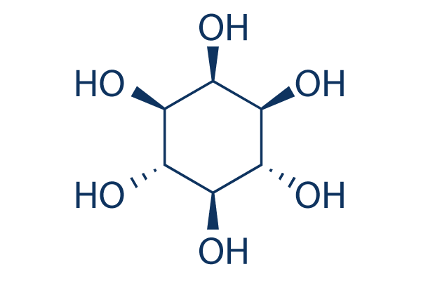
Мио-инозитол
(витамин В8, инозит)
Мио-инозитол способствует
Улучшению метаболических и гормональных показателей у пациенток с ИР и МС
Нормализации соотношения ЛГ и ФСГ, пролактина и инсулина
Снижению уровня андрогенов и тестостерона в сыворотке крови (в том числе при СПКЯ)
Восстановлению МЦ
Увеличению чувствительности
клеток к инсулину
Восстановлению функции яичников
Улучшению качества ооцитов
Снижению риска развития ГСД
Нормализации уровня триглицеридов, ЛПВП, холестерина и АД
Регуляции уровня лептина
Мио-инозитол:
Концентрация в 3 раза выше в ооцитах, чем в циркулирующей крови
Активно накапливается в тканях эмбриона
Практически не имеет побочных эффектов
Pundir, J., et al., Inositol treatment of anovulation in women with polycystic ovary syndrome: a meta-analysis of randomised trials. Bjog, 2018. 125(3): p. 299-308
Unfer, V., et al., Effects of Inositol(s) in Women with PCOS: A Systematic Review of Randomized Controlled Trials. Int J Endocrinol, 2016. 2016: p. 1849162.]
Примечание: ЛГ – лютенизирующий гормон; ФСГ –фолликулостимулирующий гормон ; ИР- инсулинорезистентность; МС- метаболический синдром; ГСД- гестационный сахарный диабет; МЦ- менструальный цикл; СПКЯ- синдром поликистозных яичников;
ЛПВП- липопротеиды высокой плотности; АД- артериальное давление;.

Slide 31

Мио-инозитол способствует
уменьшению выраженности гирсутизма и гиперадрогении
13,1%
До лечения
N=46
6 месяцев
Пациентки с легким и умеренным гирсутизмом (24.2 ± 3.1 года)
2 г мио-инозитола 2 р/ день
После 6 месяцев лечения
10,8%
Оценка проявлений гирсутизма
MINOZZI M, D'ANDREA G, UNFER V. Treatment of hirsutism with myo-inositol: a prospective clinical study. Reprod Biomed Online 2008; 17: 579-582.
Примечание: МЦ- менструальный цикл
Notes:
Цель этого исследования состояла в том, чтобы оценить эффекты лечения мио-инозитолом у женщин с гирсутизмом; также учитывались изменения в структуре липидов и чувствительности к инсулину. Сорок шесть женщин с гирсутизмом были зарегистрированы в первом Институте акушерства и гинекологии и обследованы в начале исследования и после лечения мио-инозитолом в течение 6 месяцев. Индекс массы тела (ИМТ), гирсутизм, концентрация общего холестерина в сыворотке крови, холестерин липопротеинов высокой плотности (ЛПВП), холестерин липопротеинов низкой плотности (ЛПНП), триглицериды, аполипопротеин В, липопротеин (а), андрогены надпочечников и яичников в сыворотке, голодание оценивали концентрацию глюкозы и инсулина. Изменений ИМТ не наблюдалось. После терапии гирсутизм уменьшился (P < 0,001). Концентрации общих андрогенов, ФСГ и ЛГ снижались, а концентрации эстрадиола увеличивались. Было небольшое незначительное снижение концентрации общего холестерина, увеличение концентрации холестерина ЛПВП и снижение концентрации холестерина ЛПНП. Значимых изменений концентрации триглицеридов, аполипопротеина В и липопротеина (а) в сыворотке не наблюдалось. Резистентность к инсулину (P <0,01), проанализированная с помощью оценки модели гомеостаза, значительно снизилась после терапии. Введение перорального мио-инозитола значительно уменьшало гирсутизм и гиперандрогению и улучшало аномальный метаболический профиль у женщин с гирсутизмом. Резистентность к инсулину (P <0,01), проанализированная с помощью оценки модели гомеостаза, значительно снизилась после терапии. Введение перорального мио-инозитола значительно уменьшало гирсутизм и гиперандрогению и улучшало аномальный метаболический профиль у женщин с гирсутизмом. Резистентность к инсулину (P <0,01), проанализированная с помощью оценки модели гомеостаза, значительно снизилась после терапии. Введение перорального мио-инозитола значительно уменьшало гирсутизм и гиперандрогению и улучшало аномальный метаболический профиль у женщин с гирсутизмом

Slide 32
Влияние мио-инозитола
на уровень инсулина, толерантность к глюкозе, овуляцию и концентрацию андрогенов в сыворотке крови у женщин с СПКЯ
Изменения в чувствительности к инсулину
Изменения уровня общего тестостерона в крови
N=42
ISI comp**
mg²/dL²
+ 84%
чувствительность к инсулину
ng/dL
12-16 недель
Пациентки с СПКЯ:
2,5
2,0
1,5
1,0
0,5
0
-0,5
-1,0
0
-10
-20
-30
-40
-50
-60
-70
p< 0,002
23 женщины - 4 г мио-инозитола + 400 мг ФК*
19 женщин – ФК в качестве плацебо
- 66%
Общего тестостерона
**Индекс комбинированной чувствительности организма к инсулину
p= 0,003
Выводы:
Плацебо (ФК), n=19
Мио-инозитол + ФК, n=23
Мио-инозитол снижает концентрацию андрогенов в сыворотке крови, уровень инсулина и улучшает толерантность к глюкозе и другие метаболические показатели, связанные
с резистентностью к инсулину у женщин с СПКЯ.
Constantino D, Minozzi G, Minozzi F, Guaraldi C (2009) Metabolic and hormonal effects of myo-inositol in women with polycystic ovary syndrome: a double-blind trial. Eur Rev Med Pharmacol Sci 13:105–110
Примечание: СПКЯ – синдром поликистозных яичников, ФК- фолиевая кислота
Notes:
Изучить влияниелечения Мио-инозитолом (препаратом, сенсибилизирующим инсулин) на циркулирующий инсулин, толерантность к глюкозе, овуляцию и концентрацию андрогенов в сыворотке крови у женщин с поликистозомСиндром яичников (СПКЯ). Сорок две женщиныс СПКЯ проходили лечение в двойном слепом исследованииМио-инозитолом плюс фолиевая кислота илитолько фолиевой кислотой в качестве плацебо. В группе, получавшей лечение сМио-инозитол общий тестостерон в сыворотке крови снизился с 99,5±7 до 34,8±4,3 нг/дл (группа плацебо: с 116,8±15 до 109±7,5 нг/дл;Р=0,003), и свободный тестостерон в сыворотке крови изот 0,85±0,1 до 0,24±0,33 нг/дл (группа плацебо:от 0,89±0,12 до 0,85±0,13 нг/дл; Р=0,01).Уровень триглицеридов в плазме снизился со 195±20 до95±17 мг/дл (группа плацебо: со 166±21 до148±19 мг/дл; Р=0,001). Систолическое артериальное давление снизилось со 131±2 до 127±2 мм рт. ст. (группа плацебо: со 128±1 до 130±1 мм рт. ст.;Р=0,002). Диастолическое артериальное давление снизилосьс 88±1 до 82±3 мм рт. ст. (группа плацебо: отОт 86±1 до 90±1 мм рт. ст.; Р=0,001). Площадь подкривой инсулина плазмы после перорального введения глюкозы уменьшилась с 8,54±1,149 до5,535±1,792 мкМЕ/мл/мин (группа плацебо: отОт 8,903±1,276 до 9,1±1,162 мкМЕ/мл/мин; Р=0,03).Индекс комплексной чувствительности всего организма к инсулину(ISIcomp) увеличился с 2,80±0,35до 5,05±0,59 мг-2/дл-2 (группа плацебо: от3,23±0,48 до 2,81±0,54 мг-2/дл-2; Р<0,002). 16из 23 женщин группы Мио-инозитола овулировали (4 из 19 в группе плацебо). Лечениепациентов с СПКЯ Мио-инозитолом обеспечивалоснижение циркулирующего инсулина и общего тестостерона в сыворотке крови, а также улучшениеметаболических факторов.

Slide 33
Использование мио-инозитола
увеличивает частоту наступления беременности у пациенток с бесплодием и СПКЯ
N=3602
Пациенты, %
70%
80
70
60
50
40
30
20
10
0
Восстановление овуляции
Пациентки с бесплодием и СПКЯ
2–3 месяца
2 г мио-инозитола + 200 мг ФК 2 р/ день
15,1%
Наступление беременности
Regidor PA, Schindler AE. Myoinositol as a safe and alternative approach in the treatment of infertile PCOS women: a German observational study. Int J Endocrinol 2016;2016:9537632. doi:10.1155/2016/9537632. Epub 2016 Aug 23
Примечание: СПКЯ – синдром поликистозных яичников, ФК- фолиевая кислота; ФК- фолиевая кислота; МЦ- менструальный цикл.
Notes:
Применение 2×2000 мг миоинозитола + 2×200 мкг фолиевой кислоты в сутки является безопасным и многообещающим средством эффективного улучшения симптомов и бесплодия у пациенток с синдромом поликистозных яичников (СПКЯ). С помощью опросника было проведено обсервационное исследование под руководством немецких гинекологов для сбора данных о частоте овуляции и наступления беременности у пациенток с СПКЯ с бесплодием. В этом обсервационном исследовании 3602 женщины с бесплодием использовали миоинозитол и фолиевую кислоту в течение 2–3 месяцев в дозировке 2 × 2000 мг миоинозитола + 2 × 200 мкг фолиевой кислоты в день. В подгруппе из 32 пациентов были проанализированы гормональные значения тестостерона, свободного тестостерона и прогестерона до и после 12 недель лечения. Среднее время использования составило 10,2 недели. За это время у 70% этих женщин восстановилась овуляция, наступило 545 беременностей. Это означает, что частота наступления беременности составляет 15,1% всех пользователей миоинозитола и фолиевой кислоты. В 19 случаях применялась сопутствующая терапия кломифеном или дексаметазоном. Задокументирована одна беременность двойней. Уровни тестостерона изменились с 96,6 нг/мл до 43,3 нг/мл и прогестерона с 2,1 нг/мл до 12,3 нг/мл (p < 0,05) через 12 недель лечения. Соответствующие побочные эффекты у пациентов отсутствовали. Это исследование может показать, что доступен новый вариант лечения пациентов с СПКЯ и бесплодием. Достигнутая частота наступления беременности находится, по крайней мере, в эквивалентном или даже более высоком диапазоне, чем при использовании метформина. Уровни тестостерона изменились с 96,6 нг/мл до 43,3 нг/мл и прогестерона с 2,1 нг/мл до 12,3 нг/мл (p < 0,05) через 12 недель лечения. Соответствующие побочные эффекты у пациентов отсутствовали. Это исследование может показать, что доступен новый вариант лечения пациентов с СПКЯ и бесплодием. Достигнутая частота наступления беременности находится, по крайней мере, в эквивалентном или даже более высоком диапазоне, чем при использовании метформина. Уровни тестостерона изменились с 96,6 нг/мл до 43,3 нг/мл и прогестерона с 2,1 нг/мл до 12,3 нг/мл (p < 0,05) через 12 недель лечения. Соответствующие побочные эффекты у пациентов отсутствовали. Это исследование может показать, что доступен новый вариант лечения пациентов с СПКЯ и бесплодием. Достигнутая частота наступления беременности находится, по крайней мере, в эквивалентном или даже более высоком диапазоне, чем при использовании метформина.

Slide 34

Выбор терапии НМЦ
Циклическая ЗГТ
БАД?
Гестагены циклично
КОК
НУЖНА КОНТРАЦЕПЦИЯ
Обильные менструальные кровотечения
Акне
ПМС
Пациентка планирует беременность
Нормогонадотропная нормоэстрогенная аменорея
Notes:
После проведения диагностического этапа наступает время выбора терапии НМЦ.
В настоящее время в качестве пролонгированной терапии пациенткам с нерегулярными менструациями чаще всего назначаются комбинированные оральные контрацептивы (КОК), в том числе женщинам, не нуждающимся в регулярной контрацепции.
Механизм действия любого орального контрацептива – подавление синтеза гонадотропных гормонов гипофиза, подавление овуляции, подавление синтеза половых гормонов в яичниках. В случае же ановуляции и НЛФ гонадотропная функция женщины и так пострадала.
При выборе метода лечения НМЦ важно учитывать следующее. • Патогенез (овуляция, ановуляция, недостаточность лютеиновой фазы): чтобы назначить лечение, необходимо выяснить, почему возникли НМЦ и какой у пациентки был ранее менструальный цикл. • Сопутствующие гинекологические заболевания и симптомы: например, угревая сыпь, идиопатическая гиперандрогения требуют выбора препарата, который будет воздействовать в том числе и на эти проявления. • Сопутствующие общие заболевания (ожирение/дефицит массы тела, болезни печени и др.). • Жизненные обстоятельства пациентки и планы на будущее, включая сроки планирования беременности.

Slide 35

Клинический случай: пациентка И. 17 лет, балерина, учащаяся колледжа искусств.

Slide 36
Рекомендуется провести пробу с прогестагенами после исключения беременности пациенткам с аменореей с целью оценки степени выраженности гипоэстрогении и маточной формы аменореи
Пробу с прогестагенами целесообразно выполнять после УЗИ органов малого таза
Вариантом проведения прогестагеновой пробы является 10-дневный прием микронизированного прогестерона 400 мг/сут
Появление закономерной менструалоподобной реакции (положительная проба) позволяет исключить маточную форму аменореи и низкую эстрогенную насыщенность
Отсутствие закономерной менструалоподобной реакции (отрицательная проба) указывает на выраженную гипоэстрогению или маточную форму аменореи
Клинические рекомендации МЗ РФ «Аменорея и олигоменорея», 2021
Notes:
Рекомендуется провести пробу с прогестагенами после исключения беременности пациенткам с аменореей с целью оценки степени выраженности гипоэстрогении и маточной формы аменореи
Пробу с прогестагенами целесообразно выполнять после УЗИ органов малого таза
Вариантом проведения прогестагеновой пробы является 10-дневный прием микронизированного прогестерона 400 мг/сут
Появление закономерной менструальноподобной реакции (положительная проба) позволяет исключить маточную форму аменореи и низкую эстрогенную насыщенность
Отсутствие закономерной менструальноподобной реакции (отрицательная проба) указывает на выраженную гипоэстрогению или маточную форму аменореи

Slide 37
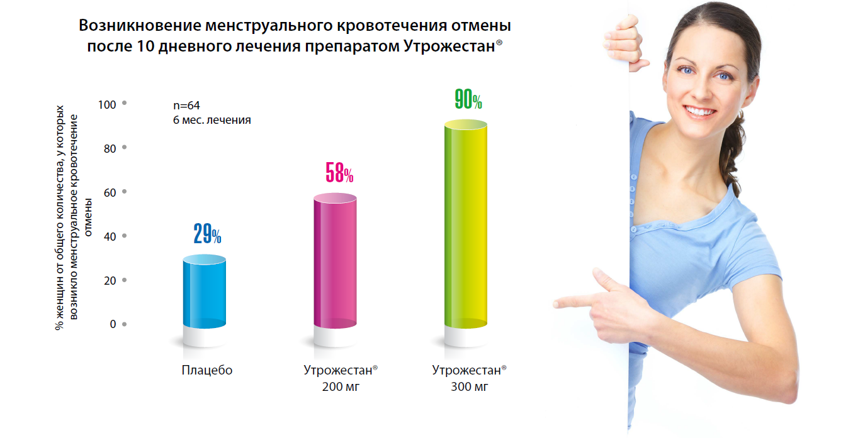
Применение микронизированного прогестерона способствует инициации менструального цикла в случае его нарушения
Восстановление менструального цикла после 10 дневного лечения препаратом Утрожестан
Shangold M et al. Factors associated with withdrawal bleeding after administration of oral micronized progesterone in women with secondary amenorrhea, Fertility and Sterility, 1991, 56, 1040–1046.
Notes:
Исследование Шангольд показало, что для начала (инициации) менструального цикла в случае его нарушения наиболее оптимальной дозировкой является 300 мг/сут Утрожестана в течение 10 дней.

Slide 38
Выбор дальнейшего лечения функциональных НМЦ
Если женщине необходима контрацепция и лечение гирсутизма и акне, а также при наличии у пациентки обильных менструаций, проявлений предменструального синдрома предпочтение лучше отдать КОК.
Если женщина готовится к беременности, но у неё выявлена недостаточность лютеиновой фазы, предпочтительны гестагены в циклическом режиме.
При гипогонадотропной аменореи, гипоэстрогении, ПНЯ - ЗГТ с натуральным эстрадиолом, при нормогонадотропной аменореи возможны назначение гестагенов в циклическом режиме, если проба с гестагенами была положительная.
Notes:
При назначении медикаментозного лечения в распоряжении клинициста оказывается три класса гормональных средств — гестагены в циклическом режиме, комбинированные оральные контрацептивы (КОК) и циклическая заместительная гормональная терапия (ЗГТ). • Если женщине необходима контрацепция, лечение гиперандрогенных состояний (гирсутизм, акне), а также при наличии у пациентки дисменореи, обильных менструаций, проявлений предменструального синдрома предпочтение лучше отдать КОК. • Если женщина готовится к беременности (даже в ближайшей перспективе), но у неё выявлена недостаточность лютеиновой фазы, предпочтительны гестагены в циклическом режиме. • При хроническом стрессе или центральных НМЦ (центральная нормогонадотропная олиго- или аменорея) возможны назначение гестагенов в циклическом режиме, если имеется дефицит эндогенного прогестерона, либо циклическая ЗГТ с натуральным эстрадиолом при дефиците эстрогенов. В случае назначения ЗГТ предпочтение стоит отдавать трансдермальному препарату – Эстрожель.

Slide 39
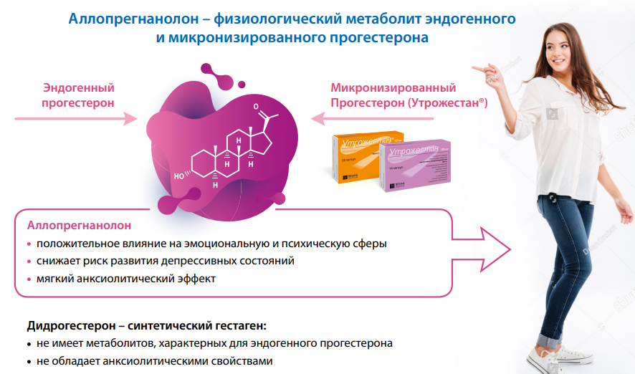
Аллопрегнанолон – физиологический метаболит эндогенного и микронизированного прогестерона
Ходжаева З.С. и др. Нейробиологические эффекты прогестерона и его метаболитов в акушерской практике. Акушерство и гинекология, №5, 2016
Notes:
Аллопрегнанолон – физиологический метаболит эндогенного прогестерона и микронизированного прогестерона оказывает влияние на эмоциональную и психическую сферы, снижает риск развития депрессивных состояний, обладая мягким анксиолитическим эффектом. Синтетические гестагены не обладают данным метаболитом, следовательно, и всеми его эффектами.

Slide 40
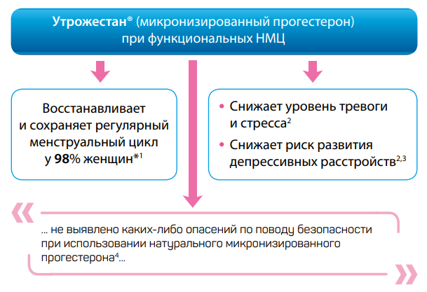
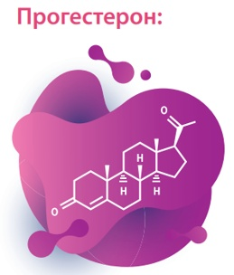


Микронизированный прогестерон для стартовой терапии функциональных НМЦ
* Как минимум в течение 6 месяцев после отмены терапии;
** По шкале общего клинического впечатления «Clinical Global Impression».
НМЦ – нарушения менструального цикла.
1. Манухин И. Б., Юрасова Е. А., Кулешов В. М., Ткаченко Л. В., Синчихин С. П., Пашов А. И., Герасимов А. М., Карахалис Л. Ю., Аксененко В. А., Крамарский В. А. Применение микронизированного прогестерона для нормализации менструального цикла в рутинной клинической практике: результаты Российского многоцентрового наблюдательного исследования. Проблемы репродукции. 2019; 25 (5): 60–68; 2. Blois et al. J Immunol, 2004; 3. Иванова Г. П., Горобец Л. Н. и др. Роль прогестерона и его метаболитов в регуляции функций головного мозга. Журнал неврологии и психиатрии им. С.С. Корсакова. 2018; 118 (5): 129–137. https://doi.org/10.17116/jnevro201811851129; 4. Lancet 2021; 397: 1668–74. Published Online April 26, 2021 hiips://doi.org/10.1016/S0140-6736(21)00683-8
Notes:
При выборе гестагена для терапии НМЦ следует заранее подумать о возможном наступлении беременности у пациентки на фоне применения препарата. Микронизированный прогестерон при этом обладает высоким профилем эффективности терапии НМЦ и безопасности для матери и плода в случае наступления беременности на фоне применения препарата. Кроме того, обладая анксиолитическимим свойствами своих метоболитов, микронизированный прогестерон снижает уровень тревого и стресса, что является также важным фактором в терапии НМЦ.

Slide 41
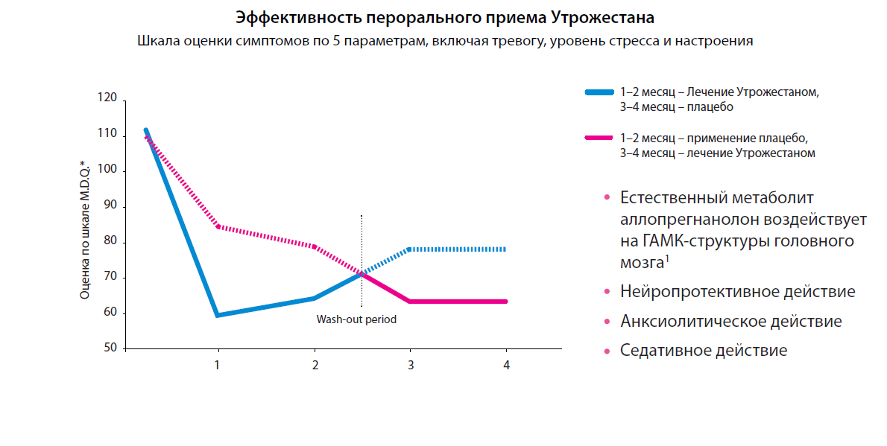
Микронизированный прогестерон снижает тревожность и уровень стресса
*MDQ Menstrual Distress Questionnaire (дистресс-опросник) Dennerstein L et al. Br Med J 1985; 290: 1617–1621;
Бруно Де Линьер. Натуральный прогестерон и его особенности. Российский Вестник Акушера гинеколога, №3, 2003
Notes:
Прогестерон (Утрожестан) - антистрессовый гормон-адаптоген, обладающий анксиолитическим эффектом, благодаря его естественным α-метаболитам, в отличие от синтетических гестагенов.
Анксиолитическое действие Утрожестана благоприятно сказывается на эмоциональном фоне и уровне тревожности пациентки, что было показано в исследовании Денерштейн.

Slide 42
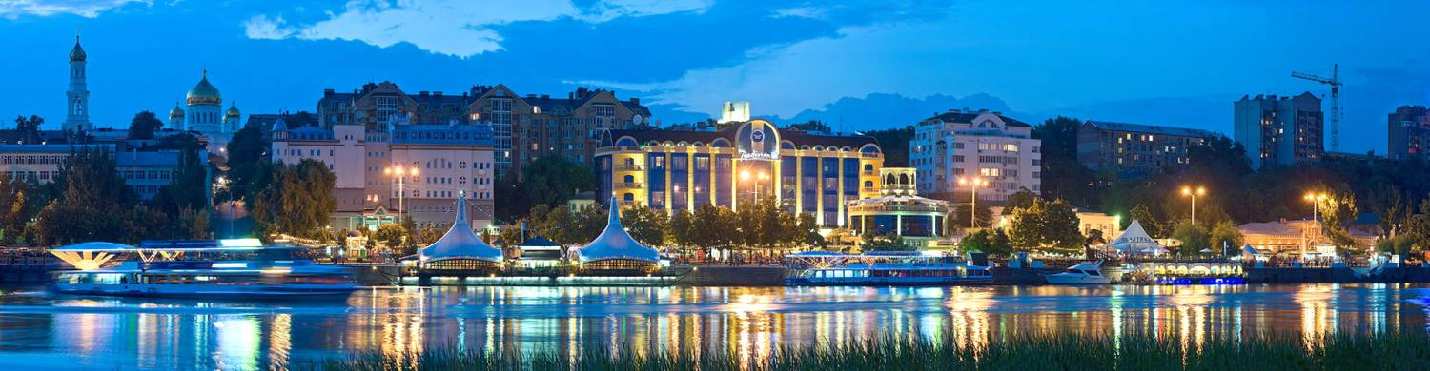
Спасибо за внимание!
г. Ростов-на-Дону
2025
г. Ростов-на-Дону

